Slide 1
Programación para admitir la Aceptación Universal de nombres de dominio y direcciones de correo electrónico
Programa del Día de la Aceptación Universal
Día - mes - 2024

Slide 2
Agenda
Introducción
Resumen sobre Aceptación Universal
Evaluación
Conceptos básicos sobre Unicode
Conceptos básicos sobre IDN y EAI
Programación para la Aceptación Universal
Procesamiento de Nombres de Dominio
Procesamiento de dirección de correo electrónico
Conclusión

Slide 3
Resumen sobre Aceptación Universal (UA)

Slide 4
Aceptación Universal de nombres de dominio y direcciones de correo electrónico
Objetivo
Que todos los nombres de dominio y direcciones de correo electrónico funcionen en todas las aplicaciones de software.
Impacto
Promover la elección del consumidor, mejorar la competencia y proporcionar un acceso más amplio a los usuarios finales.

Slide 5
Categorías de nombres de dominio y direcciones de correo electrónico
Ahora, es posible tener nombres de dominio y direcciones de correo electrónico en los idiomas locales mediante el uso de UTF-8
Nombres de Dominio Internacionalizados (IDN)
Internacionalización de las direcciones de correo electrónico (EAI)
Nombres de dominio
Nombres de dominio de alto nivel más nuevos: ejemplo.sky
Nombres de dominio de alto nivel más largos: ejemplo.abudhabi
Nombres de Dominio Internacionalizados: 普遍接受-测试.世界
Direcciones de correo electrónico internacionalizadas (EAI)
ASCII@IDN marc@société.org
UTF8@ASCII ईमेल@example.com
UTF8@IDN 测试@普遍接受-测试.世界
UTF8@IDN; códigos de escritura de derecha a izquierda موقع.مثال@میل-ای

Slide 6
Aceptación de direcciones de correo electrónico por sitios web a nivel mundial
Para obtener mas inforcion, consulte UASG027

Slide 7
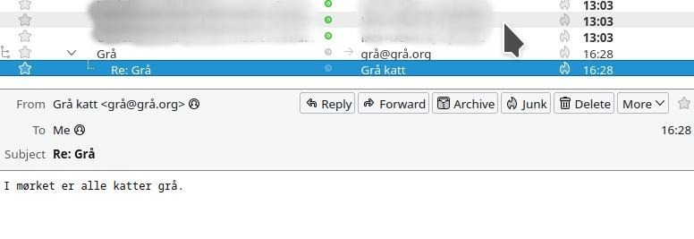
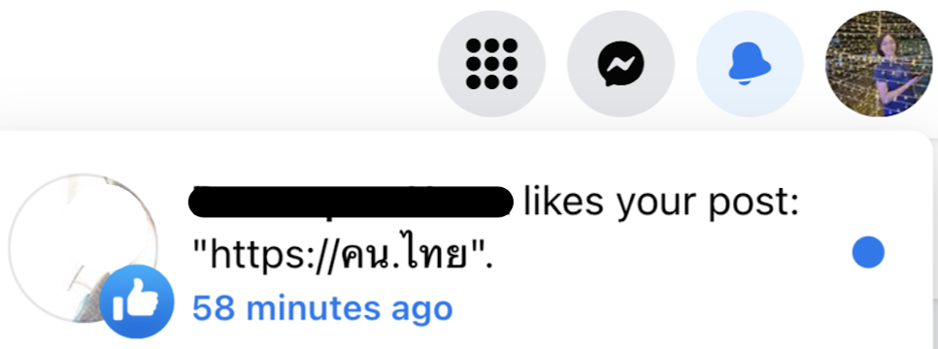
Capturas de pantalla de ejemplo
Thunderbird mostrando dirección noruega
Gmail mostrando dirección hindi
Facebook mostrando enlace para dominio tailandés

Slide 8
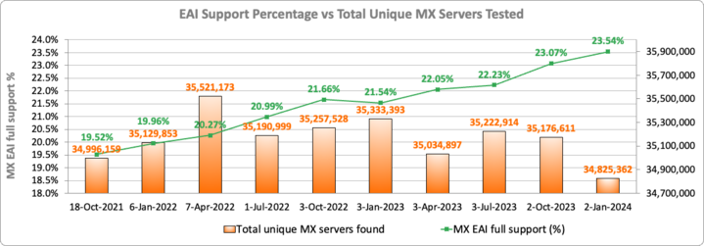
Compatibilidad con EAI entre servidores de correo electrónico
Notes:
Cambio a un punto por servidor MX - Varios servidores MX pueden resolver a las mismas direcciones IP.
Completas: Todos las IP resueltas superaron las pruebas
Parcial: Algunas IP superaron las pruebas y otras no las superaron
Ninguno: Todas las IP del servidor MX no superaron las pruebas
Ninguna IP: No se ha podido resolver ninguna IP para el servidor MX (por ejemplo, NXdomain)
No probadas: No se pudieron probar las IP (por ejemplo, tiempo de espera agotado, conexiones rechazadas, IP de uso especial, etc.)

Slide 9
Alcance de la preparación para la Aceptación Universal para programadores
Admitir todos los nombres de dominio, incluidos los Nombres de Dominio Internacionalizados (IDN) y todas las direcciones de correo electrónico, incluidas las direcciones de correo electrónico internacionalizadas (EAI):
Aceptar: El usuario puede introducir caracteres de su código de escritura local en un campo de texto
Validar: El software acepta los caracteres y los reconoce como válidos
Proceso: El sistema realiza operaciones con los caracteres
Almacenar: La base de datos puede almacenar el texto sin dañarse ni corromperse
Visualizar: Cuando se obtiene de la base de datos, la información se muestra correctamente
Aceptar
Validar
Proceso
Almacenar
Visualizar

Slide 10
Pila tecnológica para consideración de la Aceptación Universal
Aplicaciones y sitios web
- Wikipedia.org, ICANN.org, Amazon.com, sitios web personalizados a nivel mundial
- PowerPoint, Google-Docs, Safari, Acrobat, aplicaciones personalizadas
Marcos y lenguajes de programación
- JavaScript, Java, Swift, C#, PHP, Python
- Angular, Spring, .NET core, J2EE, WordPress, SAP, Oracle
Estándares y prácticas recomendadas
- IETF RFCs, W3C HTML, Unicode CLDR, WHATWG
- Estándares basados en las industrias (salud, aviación, ...)
Plataformas, sistemas operativos y herramientas de sistemas
- iOS, Windows, Linux, Android, App Stores
- Active Directory, OpenLDAP, OpenSSL, Ping, Telnet
Redes sociales y motores de búsqueda
- Chrome, Bing, Safari, Firefox, buscadores locales (p. ej., chinos)
- Facebook, Instagram, Twitter, Skype, WeChat, WhatsApp, Viber
Aceptar, validar, procesar, almacenar y visualizar
todos los nombres de dominio y direcciones de correo electrónico.

Slide 11
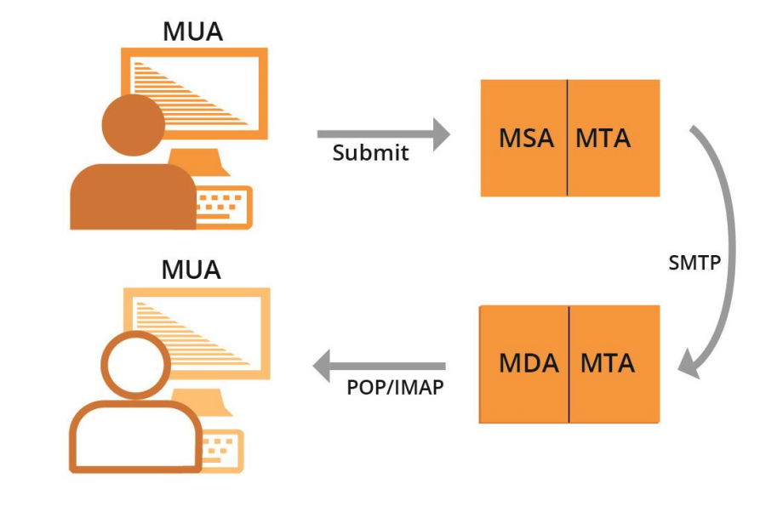
Sistemas de correo electrónico y compatibilidad con EAI
Todos los agentes de correo electrónico deben estar configurados para enviar y recibir direcciones de correo electrónico internacionalizadas. Ver EAI: un resumen técnico para obtener más información.
MUA – Agente de usuario de correo (Mail User Agent): programa cliente que una persona utiliza para enviar, recibir y gestionar correo
MSA – Agente de envío de correo (Mail Submission Agent): programa servidor que recibe correo de un MUA y lo prepara para su transmisión y entrega
MTA – Agente de transferencia de correo (Mail Transfer Agent): programa servidor que envía y recibe correo desde y hacia otros hosts de Internet Un MTA puede recibir correo de un MSA y/o entregar correo a un MDA.
MDA – Agente de entrega de correo (Mail Delivery Agent): programa servidor que gestiona el correo entrante y normalmente lo almacena en un buzón o carpeta

Slide 12
Ejemplos de componentes de correo electrónico
MUA – Agente de usuario de correo (Mail User Agent) – Outlook, Thunderbird, backend de envíos de Amazon, subsistema de correo web de Gmail, formulario de contacto de un servidor web
MSA – Agente de envío de correo (Mail Submission Agent – Exchange, Postfix, Sendgrid, AWS Workmail
MTA – Agente de transferencia de correo (Mail Transfer Agent) – Postfix, Exim, Halon, Sendgrid, AWS Workmail
MDA – Agente de entrega de correo (Mail Delivery Agent) – parte de Gmail y Exchange, partes de Zendesk
Aplicación de MUA de teléfono inteligente
MTA para destinatario
MTA para remitente
MSA para remitente
MTA: Filtro de spam
Almacenamiento de correo
MUA: Correo web

Slide 13
Ejemplos de componentes de correo electrónico
MUA – Agente de usuario de correo (Mail User Agent) – Outlook, Thunderbird, backend de envíos de Amazon, subsistema de correo web de Gmail, formulario de contacto de un servidor web
MSA – Agente de envío de correo (Mail Submission Agent – Exchange, Postfix, Sendgrid, AWS Workmail
MTA – Agente de transferencia de correo (Mail Transfer Agent) – Postfix, Exim, Halon, Sendgrid, AWS Workmail
MDA – Agente de entrega de correo (Mail Delivery Agent) – parte de Gmail y Exchange, partes de Zendesk
Navegador web
Servidor web
MUA: Software de formulario de contacto
MTA para destinatario
MTA para remitente
MSA para remitente
MTA: Filtro de spam
Almacenamiento de correo
Aplicación de MUA de teléfono inteligente

Slide 14
Evaluación

Slide 15
Evaluación 1 Pregunta
Para mejorar los sistemas para que estén preparados para la Aceptación Universal (UA), ¿cuáles de las siguientes categorías de nombres de dominio y direcciones de correo electrónico son relevantes?
Nombres de dominio ASCII
Nombres de Dominio Internacionalizados (IDN)
Direcciones de correo electrónico internacionalizadas (EAI)
Todo lo anterior
Solo 2 y 3

Slide 16
Evaluación 1 Pregunta
Para mejorar los sistemas para que estén preparados para la Aceptación Universal (UA), ¿cuáles de las siguientes categorías de nombres de dominio y direcciones de correo electrónico son relevantes?
Nombres de dominio ASCII
Nombres de Dominio Internacionalizados (IDN)
Direcciones de correo electrónico internacionalizadas (EAI)
Todo lo anterior
Solo 2 y 3

Slide 17
Conceptos básicos sobre Unicode

Slide 18
Carácter y conjunto de caracteres
Una etiqueta o cadena de caracteres como أهلا, नमस्ते, Hola está formada por caracteres
Hola → H o l a
Un carácter es una unidad de información utilizada para la organización, el control o la representación de datos textuales
Ejemplos de caracteres:
Letras
Dígitos
Caracteres especiales, p. ej., símbolos matemáticos, signos de puntuación
Caracteres de control - normalmente no visibles
El Código Estadounidense Estándar para el Intercambio de Información (ASCII) asigna y codifica caracteres utilizados en informática lo cual incluye letras a-z, dígitos 0-9 y otros

Slide 19
Punto de código
Un punto de código es un valor, o una posición, para un carácter, en cualquier conjunto de caracteres codificados
El punto de código es un número asignado para representar un carácter abstracto en un sistema de representación de texto
Notes:
https://bournetocode.com/projects/GCSE_Computing_Fundamentals/pages/3-3-5-ascii.html

Slide 20
Punto de código
Un punto de código es un valor, o una posición, para un carácter, en cualquier conjunto de caracteres codificados
El punto de código es un número asignado para representar un carácter abstracto en un sistema de representación de texto
Notes:
https://bournetocode.com/projects/GCSE_Computing_Fundamentals/pages/3-3-5-ascii.html

Slide 21
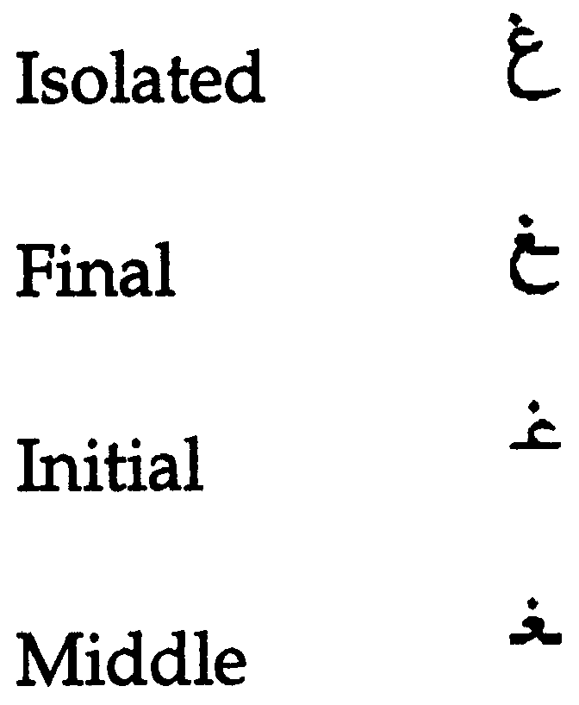
Glifo
La representación tipográfica de un carácter se denomina glifo
Ingles: a, a
Cada letra árabe suele tener cuatro glifos en función del lugar de la cadena de caracteres en el que aparezca. Por ejemplo, para la LETRA ÁRABE GHAIN los cuatro glifos son:
Los idiomas pueden escribirse/visualizarse en orden de derecha a izquierda y de izquierda a derecha, pero la lectura de los datos se basa en el orden de pulsación de las teclas en un archivo y no depende de la dirección de escritura.

Slide 22
Codificación de caracteres
La codificación de caracteres es la correspondencia entre la definición de un conjunto de caracteres y las unidades de código utilizadas para representar los datos
Una codificación describe cómo codificar puntos de código en bytes y cómo descodificar bytes en puntos de código

Slide 23
Breve historia
ASCII básico: un único carácter de 7 bits, limitado a un máximo de 128 caracteres
ASCII extendido: un único carácter de 8 bits, limitado a un máximo de 256 caracteres
La codificación ASCII podía contener suficientes caracteres para cubrir todos los idiomas
Por lo tanto, se desarrollaron diferentes sistemas de codificación para asignar números a los caracteres de los distintos idiomas y códigos de escritura, lo que generó problemas de interoperabilidad

Slide 24
Estándar Unicode
El estándar para la representación digital de los caracteres utilizados en la escritura de todos los idiomas del mundo
Caracteres organizados a nivel de código de escritura
Unicode proporciona un medio uniforme para almacenar, buscar e intercambiar texto en cualquier idioma
Lo utilizan todas las computadoras modernas y es la base para procesar texto en Internet
La cantidad de intervalos para representar los idiomas del mundo es 0000 – 10FFFF. Consulte https://unicode.org/charts/ para ver la cobertura de los códigos de escritura y los rangos de codificación.

Slide 25
Codificación Unicode
Unicode puede implementarse mediante diferentes codificaciones de caracteres:
UTF-8
UTF-16
UTF-32
La codificación UTF-8 se utiliza generalmente en el Sistema de Nombres de Dominio (DNS)
UTF-8 es una codificación de caracteres de longitud variable
UTF-8 codifica los puntos de código en uno a cuatro bytes, que se leen de uno en uno:
Para caracteres ASCII se utiliza 1 byte
Para caracteres arábigos se utilizan 2 bytes
Para caracteres devanagari se utilizan 3 bytes
Para caracteres chinos se utilizan 4 bytes
Por lo tanto, para la lectura a nivel de byte, necesitamos especificar la codificación antes de la lectura del archivo

Slide 26
Hola Mundo: Python
print("Enter your input: ")
inputstr = input() #default character encoding is UTF-8
print("Input data is: ")
print(inputstr)
Todo el código de esta presentación está disponible en github: https://github.com/icann/ua-code-samples

Slide 27
Hola Mundo: Java
import java.util.Scanner;
public class ReadWriteUnicode {
public static void main(String[]args) {
Scanner scr = new Scanner(System.in);
System.out.println("Enter your input");
String Input = scr.nextLine(); //default character encoding is UTF-8
System.out.println("Receieved input is: "+Input);
}
}

Slide 28
Codificación Unicode – Lectura/escritura de archivos en Python
Archivo UTF-8 de lectura
Archivo UTF-8 de escritura
file = open("filepath",'r',encoding='UTF-8') for line in file: print(line) file.close()
file2 = open(“filepath",'w',encoding='UTF-8') data_to_write='اُن کے وکلا کی کوشش ہو گی' file2.writelines(data_to_write) file2.close()

Slide 29
Codificación Unicode – Lectura de archivos en Java
public void ReadFile(final String filename){ try { FileInputStream fis = new FileInputStream(filename); InputStreamReader isr = new InputStreamReader(fis, StandardCharsets.UTF_8); BufferedReader br = new BufferedReader(isr); String line = ""; while((line = br.readLine())!=null) { System.out.println(line); } fis.close(); } catch(IOException ex) { System.err.println(ex.toString()); } }

Slide 30
Codificación Unicode – Escritura de archivos en Java
public void WriteFile(final String filename, String text){ try{ FileOutputStream fis = new FileOutputStream(filename); OutputStreamWriter osw = new OutputStreamWriter(fis, StandardCharsets.UTF_8); BufferedWriter bw = new BufferedWriter(osw); bw.write(text); bw.flush(); fis.close(); }catch(IOException ex) { System.err.println(ex.toString()); } }

Slide 31
Normalización
Existen múltiples formas de codificar ciertos glifos en Unicode:
è = U+00E8
e + ` = è = U+0065 + U+0300
آ = U+0622
ٓ + ا = آ =U+0627 U+0653
La siguiente cadena de caracteres puede existir en el corpus en la forma de la primera cadena de caracteres a continuación, mientras que la cadena de entrada está en la forma de la segunda cadena, a continuación. Por lo tanto, el resultado de la búsqueda estará vacío.
آدم (U+0622 U+062F U+0645)
آدم (U+0627 U+0653 U+062F U+0645)
Para buscar, ordenar y realizar cualquier operación con cadenas de caracteres necesitamos la normalización
La normalización garantiza que la representación final sea la misma, aunque los usuarios escriban de forma diferente.

Slide 32
Normalización
A continuación, se enumeran las diferentes formas de normalización definidas por Unicode:
Forma de normalización D (NFD)
Forma de normalización C (NFC)
Forma de normalización KD (NFKD)
Forma de normalización KC (NFKC)
En nombres de dominio se utiliza NFC
C es compuesta (å es un carácter), mientras D es descompuesta (å es a + anillo superior)
K incluye compatibilidad con errores adicionales, y casi nunca se utiliza ahora

Slide 33
Código de normalización - Python
import unicodedata
input_str = input() # take input from user
normalized_input = unicodedata.normalize('NFC',input_str) #normalize user input
print(normalized_input)

Slide 34
Código de normalización - Java
import com.ibm.icu.text.Normalizer2;
Scanner sc = new Scanner(System.in);
Normalizer2 norm = Normalizer2.getNFCInstance(); //get NFC object
String input;
input = sc.nextline();
String normalized_input = norm.normalize(input);

Slide 35
Nombres de Dominio Internacionalizados

Slide 36
Nombres de dominio
Un nombre de dominio es un conjunto ordenado de etiquetas o cadenas de caracteres: www.example.co.uk
El dominio de alto nivel (TLD) es la etiqueta situada más a la derecha: “uk”
Dominio de segundo nivel: “co”
Dominio de tercer nivel: “example”
Inicialmente, los TLD solo tenían dos o tres caracteres (por ejemplo, .ca, .com)
Ahora los TLD pueden ser cadenas de caracteres más largas (por ejemplo, .info, .google, .engineering)
Los TLD delegados en la zona raíz pueden cambiar con el tiempo, por lo que una lista fija puede quedar obsoleta
Cada etiqueta tiene 63 octetos
La longitud total del nombre de dominio no puede ser superior a 255 (separadores incluidos)

Slide 37
Nombres de Dominio Internacionalizados (IDN)
Los nombres de dominio también pueden internacionalizarse cuando una de las etiquetas contiene al menos un carácter no ASCII
Por ejemplo:www.exâmple.ca, 普遍接受-测试.世界., صحة.مصر, ทัวร์เที่ยวไทย.ไทย
Existen dos formas equivalentes de etiquetas de dominios de IDN: Etiqueta-U y Etiqueta-A
Los usuarios humanos utilizan la versión de IDN denominada Etiqueta-U (que utiliza el formato UTF-8):exâmple
El DNS utiliza un equivalente ASCII denominado Etiqueta-A:
Tomar la entrada del usuario, normalizarla y compararla con IDNA2008 para formar la Etiqueta-U del IDN
Convertir Etiqueta-U a Punycode (con RFC3492)
Agregar el prefijo "xn--" para identificar la cadena de caracteres ASCII como una Etiqueta-A del IDN.
exâmple => exmple-xta => xn--exmple-xta
普遍接受-测试 => --f38am99bqvcd5liy1cxsg => xn----f38am99bqvcd5liy1cxsg
La mayoría de los sistemas deberían utilizar Etiquetas-U, especialmente las bases de datos

Slide 38
Convertir Etiqueta-U ←→ Etiqueta-A: Python
import unicodedata #library for normalization import idna #library for conversion domainName = 'صحة.مصر' try: domainName_normalized = unicodedata.normalize('NFC', domainName) #normalize to NFC print(domainName_normalized) domainName_alabel = idna.encode(domainName_normalized).decode("ascii") #U-label to A-label print(domainName_alabel) domainName_ulabel = idna.decode(domainName_alabel) print(domainName_ulabel) except idna.IDNAError as e: print("Domain '{domainName}' is invalid: {e}") #invalid domain as per IDNA 2008 except Exception as e: print("ERROR: {e}")

Slide 39
Convertir Etiqueta-U ←→ Etiqueta-A: Java
Componentes Internacionales para Unicode (ICU)
La biblioteca estándar de oro para Unicode, fue desarrollada por IBM y ahora es gestionada por Unicode en sincronía con los estándares Unicode.
La conversión de IDNA se basa en Unicode UTS46, que admite la transición de IDNA2003 a IDNA2008. Sin embargo, es posible configurarlo para que no admita la transición (recomendado).
La conversión de IDNA incluye la normalización según IDNA (¡bien!)
Comprobar si hay errores en la conversión mediante info.hasErrors()
Para los IDN, configurar las opciones para restringir la validación y uso a IDNA2008
Los métodos estáticos implementan IDNA2003, y los métodos no estáticos implementan IDNA2008

Slide 40
Convertir Etiqueta-U ←→ Etiqueta-A: Java
import com.ibm.icu.text.IDNA;
public static String convertULabeltoALabel(final String uLabel) {
final IDNA idnaInstance = IDNA.getUTS46Instance(IDNA.NONTRANSITIONAL_TO_ASCII
| IDNA.CHECK_BIDI
| IDNA.CHECK_CONTEXTJ
| IDNA.CHECK_CONTEXTO
| IDNA.USE_STD3_RULES); StringBuilder output = new StringBuilder();
IDNA.Info info = new IDNA.Info();
idnaInstance.nameToASCII(uLabel, output, info);
String aLabel = output.toString();
if (!info.hasErrors()) {
return Alabel;
} else {
return info.getErrors().stream().toString();
} }

Slide 41
Convertir Etiqueta-U ←→ Etiqueta-A: Java
import com.ibm.icu.text.IDNA;
public static String convertALabeltoULabel(final String aLabel) {
final IDNA idnaInstance = IDNA.getUTS46Instance(IDNA.NONTRANSITIONAL_TO_ASCII
| IDNA.CHECK_BIDI
| IDNA.CHECK_CONTEXTJ
| IDNA.CHECK_CONTEXTO
| IDNA.NONTRANSITIONAL_TO_UNICODE
| IDNA.USE_STD3_RULES);
StringBuilder output = new StringBuilder();
IDNA.Info info = new IDNA.Info();
idnaInstance.nameToUnicode(Alabel, output, info);
final String uLabel = output.toString();
if (!info.hasErrors()) {
return uLabel;
} else {
return info.getErrors().stream().toString();
}
}

Slide 42
Validación del nombre de dominio

Slide 43
Validar un nombre de dominio
Validación de sintaxis:
ASCII: RFC1035
Compuesto por letras, dígitos y guion
La longitud máxima es de 255 octetos con cada etiqueta de hasta 63 octetos
IDN: IDNA2008 (RFC 5890-5894)
Etiquetas-A válidas
Etiquetas-U válidas
Tres formas de validar un nombre de dominio:
Validar solo sintaxis
Comprobar que el TLD es válido y comprobar la sintaxis del resto
Comprobar la validez del TLD es sorprendentemente complicado
Comprobar la existencia mediante una búsqueda del DNS

Slide 44
Validación de un nombre de dominio de alto nivel
Para validar los nombres de dominio de alto nivel se necesita una lista.
Utilizar una lista estática es una mala idea.
Una gran empresa de telefonía móvil olvidó actualizar su lista durante varios años.
La descarga desde la IANA al arrancar el servidor proporciona listas actualizadas, pero hace que el arranque del servidor dependa de la conectividad con la IANA.
Las actualizaciones semanales automáticas son una alternativa, pero quizá compleja.
El uso de bibliotecas de terceros que se actualizan a menudo también es una alternativa.
Existen bibliotecas llamadas 'publicsuffix' o similares en muchos lenguajes.
En Java/Kotlin, el conjunto de herramientas Guava de Google tiene una funcionalidad útil.

Slide 45
Validación de TLD - Java
/**
* Download the list of TLDs on ICANN website
*/
public static String[] retrieveTlds() {
String IANA_TLD_LIST_URL = "https://data.iana.org/TLD/tlds-alpha-by-domain.txt";
StringBuilder out = new StringBuilder();
try (BufferedInputStream in = new BufferedInputStream(
new URL(IANA_TLD_LIST_URL).openStream())) {
byte[] dataBuffer = new byte[1024];
int bytesRead;
while ((bytesRead = in.read(dataBuffer, 0, 1024)) != -1) {
out.append(new String(dataBuffer, 0, bytesRead));
}
} catch (IOException e) {
// handle exception
}
return Arrays.stream(out.toString().split("\n"))
.filter(s -> !s.startsWith("#"))
.map(String::toLowerCase).distinct().toArray(String[]::new);
}

Slide 46
Validación de dominios - Java
public static DomainValidator createDomainValidatorInstance(String domain,
boolean use_actual_domains) {
List<Item> domains = new ArrayList<>();
if (use_actual_domains) {
domains.add(new Item(GENERIC_PLUS, retrieveTlds()));
} else {
String tld = domain;
if (domain.contains(".")) {
tld = domain.substring(domain.lastIndexOf(".") + 1);
}
// Convert TLD to A-Label
String domainConverted = convertULabeltoALabel(tld);
// if there is an error, do nothing, validator will fail
if (domainConverted!="") {
domains.add(new Item(GENERIC_PLUS, new String[]{domainConverted}));
}
}
return DomainValidator.getInstance(false, domains);
}

Slide 47
Validar nombre de dominio: Python
import unicodedata #library for normalization import idna #library for conversion domainName = 'صحة.مصر' try: domainName_normalized = unicodedata.normalize('NFC', domainName) #normalize to NFC print(domainName_normalized)
#U-label to A-label domainName_alabel = idna.encode(domainName_normalized).decode("ascii") print(domainName_alabel) except idna.IDNAError as e: #invalid domain as per IDNA 2008
print("Domain '{domainName}' is invalid: {e}") except Exception as e: print("ERROR: {e}")

Slide 48
Validar nombre de dominio: Java
import com.ibm.icu.text.IDNA;
public static boolean isValidDomain(final String domainName) {
final IDNA idnaInstance = IDNA.getUTS46Instance(IDNA.NONTRANSITIONAL_TO_ASCII
| IDNA.CHECK_BIDI
| IDNA.CHECK_CONTEXTJ
| IDNA.CHECK_CONTEXTO
| IDNA.USE_STD3_RULES);
StringBuilder output = new StringBuilder();
IDNA.Info info = new IDNA.Info();
idnaInstance.nameToASCII(domainName, output, info);
return !info.hasErrors(); }

Slide 49
Resolución de nombre de dominio

Slide 50
Resolución de nombre de dominio
Después de la validación, un software podría utilizar el identificador de nombre de dominio como:
Un nombre de dominio a resolver en el DNS
La forma tradicional de hacer la resolución de nombres de host y la resolución de sockets no se puede utilizar para los IDN
Los lenguajes de programación varían; algunos se han actualizado
En general, Java permite usar Etiquetas-U libremente
C++ no lo permite
Es posible que tengamos que hacer lo siguiente:
Tomar la entrada del usuario y normalizarla
Convertir Etiqueta-U a Etiqueta-A (IDNA2008)
Utilizar la Etiqueta-A para la resolución del nombre de host

Slide 51
Resolución de nombre de dominio – Python
import socket import unicodedata import idna domainName='' try: #normalize domain Name domainName_normalized = unicodedata.normalize('NFC', domainName) #Convert U-label to A-label form domainName_alabelForm = idna.encode(domainName_normalized).decode("ascii") #get IP address of the domain ip = socket.gethostbyname(domainName_alabelForm) print(ip) except Exception as ex: print(ex)

Slide 52
Resolución de nombre de dominio – Java
La normalización y la conversión de Etiqueta-U a Etiqueta-A es la misma que se ha explicado anteriormente
import java.net.InetAddress;
try { InetAddress ad = InetAddress.getByName(domainNameAlabelForm); String ip = ad.getHostAddress(); // returns ip for domain System.out.println(ip); } catch (Exception ex) { System.out.println(ex); //Unknown host exception }

Slide 53
Almacenamiento de nombres de dominio
Debemos asegurarnos de que la base de datos admita UTF-8 y configurarla
SQL, p. ej., MySQL, Oracle, Microsoft SQL Server
Configurar los nombres de dominio con un máximo de: 255 octetos, 63 octetos por etiqueta
En UTF-8 nativo, longitud variable
Recomendación de utilizar columnas de cadenas de caracteres de longitud variable
Considerar/verificar el controlador/herramienta de asignación relacional de objetos (ORM) si está utilizando
noSQL, p. ej., MongoDB, CouchDB, Cassandra, HBase, Redis, Riak, Neo4J
Ya en UTF-8, longitud variable
Almacenar y recuperar Etiqueta-U o Etiqueta-A en un campo de forma consistente
También se puede almacenar Etiqueta-U y Etiqueta-A en campos separados

Slide 54
Internacionalización de las direcciones de correo electrónico (EAI)

Slide 55
Correo electrónico
Sintaxis de las direcciones de correo electrónico: nombreBuzon@nombreDominio
El correo electrónico tiene un nombreBuzon
El correo electrónico tiene un nombreDominio
El nombreDominio puede ser ASCII o IDN
Por ejemplo:
myname@example.org
myname@xn--exmple-xta.ca
myname@exâmple.ca
Si recibe correos electrónicos de otras personas, verá ambos …@exâmple... y …@xn--example-xta… en uso
El primero es el que se utiliza más comúnmente
exâmple@xn--example--xte... es válido y se utiliza, pero xn--…@xn--… no es válido

Slide 56
EAI
EAI tiene el nombreBuzon en Unicode (en formato UTF-8)
El nombreDominio puede ser ASCII o IDN
Por ejemplo:
kévin@example.org
すし@ xn--exmple-xta.ca
すし@快手.游戏.

Slide 57
Forma de direcciones de correo electrónico
name@exâmple.ca y name@xn--exmple-xta.ca representan direcciones de correo electrónico equivalentes
La aplicación debe ser capaz de tratar ambas formas como equivalentes
Utilizar internamente la Etiqueta-A o la Etiqueta-U de forma consistente, pero no mezclar ambas
Recomendación técnica: El procesamiento de backend debería utilizar:
Etiqueta-A para software que utilice el protocolo a nivel de byte de SMTP o el DNS
Etiqueta-U para la mayoría del software (por ejemplo, aplicaciones django/flask/rails/symfony normales)
Verificar que la entrada funciona usando ambos formatos (o incluso el formato mixto)

Slide 58
Validación de correo electrónico: Expresiones regulares (Regex) en correos electrónicos
Básico: algo@algo
^(.+)@(.+)$
De owasp.org (seguridad):
[^[a-zA-Z0-9_+&*-]+(?:\.[a-zA-Z0-9_+&*-]+)*@(?:[a-zA-Z0-9-]+\.)+[a-zA-Z]{2,7}$].
No admite EAI, es decir, el nombre del buzón en UTF8 no está permitido: [a-zA-Z0-9_+&*-]
No admite TLD ASCII más largos de 7 caracteres: [a-zA-Z]{2,7}
No admite Etiquetas-U en IDN TLD: [a-zA-Z]
Pero OWASP es LA referencia en materia de seguridad
Por lo tanto, puede acabar peleándose con su equipo de seguridad para usar una Regex compatible con Aceptación Universal en lugar del “estándar" de OWASP

Slide 59
Expresiones regulares (Regex) en correos electrónicos
Ejemplo de Regex sugerido en varios foros: ej.: Lista de propuestas
^[A-Za-z0-9+_.-]+@(.+)$ no admite UTF8 en el nombre del buzón
^[a-zA-Z0-9_!#$%&’*+/=?`{|}~^.-]+@[a-zA-Z0-9.-]+$ no admite Etiquetas-U
^[a-zA-Z0-9_!#$%&’*+/=?`{|}~^-]+(?:\\.[a-zA-Z0-9_!#$%&’*+/=?`{|}~^-]+)*@[a-zA-Z0-9-]+(?:\\.[a-zA-Z0-9-]+)*$ no admite Etiquetas-U
^[\\w!#$%&’*+/=?`{|}~^-]+(?:\\.[\\w!#$%&’*+/=?`{|}~^-]+)*@(?:[a-zA-Z0-9-]+\\.)+[a-zA-Z]{2,6}$ tiene restricciones de longitud para los TLD entre 2 y 6 caracteres
Se puede llegar a una Regex compatible con EAI-IDN usando varias características de puntos de código de Unicode
¡Para los IDN sería como una reimplementación de las tablas de protocolo de IDNA en Regex!
Dado que ambos lados de una EAI pueden tener UTF8, entonces una Regex para una EAI podría ser .*@.* que solo verifica la presencia del carácter '@’

Slide 60
Validar direcciones de correo electrónico

Slide 61
Validación de direcciones de correo electrónico
El correo electrónico tiene un nombreBuzon
El correo electrónico tiene un nombreDominio
La validación de nombreDominio es la misma que antes
La validación de nombreBuzon requiere una cadena de caracteres UTF-8 válida
El administrador local define la política para el nombreBuzon
Politica de Gmail: firstname.lastname@gmail.com equivale a firstnamelastname@gmail.com
Las pautas para nombreBuzon están disponibles en el UASG

Slide 62
Validación de EAI - Python
from email_validator import validate_email,EmailNotValidError logger = logging.getLogger(__name__)
try: # As part of process it performs DNS resolution # Normalizes email addresses automatically # Supports internationalized domain names validated = validate_email(email_address, check_deliverability=True) print(validated) logger.info("'{address}' is a valid email address") print("'{address}' is a valid email address") except EmailNotValidError as e: print("'{address}' is not a valid email address: {e}") except Exception as ex: print("Unexpected Exception")

Slide 63
Validación de EAI - Java
Apache Commons Validator:
Tiene validadores de dominio y correo electrónico
¡No utilizar, dado que se basa en una lista estática de TLD! ¡DESACTUALIZADA!

Slide 64
Validación de EAI - Java
public static boolean isValidEmail(String emailaddress){
emailaddress = Normalizer2.getNFCInstance().normalize(emailaddress);
String[]emailparts = emailaddress.split("@");
if(emailparts.length==2){
String mailboxname = emailparts[0];
String domainName = emailparts[1];
String domainNameAlabelForm = convertULabeltoALabel(domainName);
try {
EmailValidator em = new EmailValidator(false, false,
createDomainValidatorInstance(domainName,true));
return em.isValid(mailboxname+"@"+domainNameAlabelForm);
} catch (Exception ex) {
System.out.println(ex.toString());
return false;
}
} else{
return false;
}
}

Slide 65
Envío y recepción de correos electrónicos

Slide 66
Envío y recepción
Necesitamos poder enviar a cualquiera de las dos formas:
nombrebuzon-UTF-8@formaEtiqueta-A
nombrebuzon-UTF-8@formaEtiqueta-U
Necesitamos poder recibir de cualquiera de las dos formas:
nombrebuzon-UTF-8@formaEtiqueta-A
nombrebuzon-UTF-8@formaEtiqueta-U
El almacenamiento del correo electrónico debe ser coherente con el nombre de dominio, ya sea en forma de Etiqueta-A o de Etiqueta-U
El servidor de correo debería gestionar el backend de envío/recepción
Proceso de traspaso (aplicación de front-end → servidor de correo electrónico)
Las bibliotecas utilizadas en el proceso de traspaso deben ser compatibles con la EAI
El servidor de correo también debe ser compatible con la EAI
Cómo hacer que el servidor de correo sea compatible con la EAI está fuera del alcance de esta capacitación

Slide 67
Envío y recepción – Python
Se puede utilizar Smtplib para enviar correos electrónicos compatibles con la EAI
No valida el cumplimiento del dominio con IDNA 2008, por lo que debe utilizarse otro método de validación antes de intentar enviar un correo electrónico
Por ejemplo, utilizando la biblioteca de email-validator
Si no valida las direcciones antes del envío, recibirá mensajes de DSN para cualquier dirección no válida y puede perjudicar su calificación de spam

Slide 68
Envío y recepción – Python
try: to = 'kévin@example.com' local_part, domain = to.rsplit('@', 1) domain_normalized= unicodedata.normalize('NFC',domain)#normalize domain name to = '@'.join((local_part,idna.encode(domain_normalized).decode('ascii’)))#convert U-label to A-label validated = validate_email(to, check_deliverability=True) #validate email address if validated: host='' port='' smtp = smtplib.SMTP(host, port) smtp.set_debuglevel(False) smtp.login(‘useremail’,’password') sender=‘ua@test.org' subject='hi' content='content here' msg = EmailMessage() msg.set_content(content) msg['Subject'] = subject msg['From'] = sender msg['to']=to smtp.send_message(msg, sender, to) smtp.quit() logger.info("Email sent to '{to}'") except smtplib.SMTPNotSupportedError: # The server does not support the SMTPUTF8 option, you may want to perform downgrading logger.warning("The SMTP server {host}:{port} does not support the SMTPUTF8 option") raise

Slide 69
Envío y recepción – Java
Jakarta Mail can be used for sending email
import com.sun.mail.smtp.SMTPTransport;
import jakarta.mail.Message;
import jakarta.mail.MessagingException;
import jakarta.mail.PasswordAuthentication;
import jakarta.mail.Session;
import jakarta.mail.Transport;
import jakarta.mail.internet.InternetAddress;
import jakarta.mail.internet.MimeMessage;
import java.util.Date;
import java.util.Properties;

Slide 70
Envío y recepción – Java
public static boolean sendEmail(String to, String host, String sender,
String subject, String content,String username,String password){
if(isValidEmail(to)) {
Properties props = new Properties();
props.put("mail.smtp.host", host);
props.put("mail.smtp.port", "587");
props.put("mail.smtp.auth", "true");
props.put("mail.smtp.starttls.enable", "true");
// enable UTF-8 support, mandatory for EAI support
props.put("mail.mime.allowutf8", true);
Session session = Session.getInstance(props,
new jakarta.mail.Authenticator() {
protected PasswordAuthentication getPasswordAuthentication() {
return new PasswordAuthentication(username, password);
}
});

Slide 71
Envío y recepción – Java(2)
/*
* Jakarta mail is EAI compliant with 2 issues:
* - it rejects domains that are not NFC normalized
* - it rejects some unicode domains
* In such case, first try to normalize, then convert domain to A-label. We do normalization
* first to get an email address the closest possible to the user input because once
* converted in A-label it may be displayed as is to the user.
*/
String[] add_parts = to.split("@");
String mailboxName = add_parts[0];
String domainName = add_parts[1];
String domainNameNormalized = Normalizer2.getNFCInstance().normalize(domainName);
String domainNameAlabelForm = convertULabeltoALabel(domainNameNormalized);
String compliantTo = mailboxName+"@"+domainNameAlabelForm;

Slide 72
Envío y recepción – Java(3)
try (Transport transport = session.getTransport()) {
if (transport instanceof SMTPTransport && !((SMTPTransport) transport).supportsExtension("SMTPUTF8")) {
try {
MimeMessage message = new MimeMessage(session);
//set message headers for internationalized content
message.addHeader("Content-type", "text/HTML; charset=UTF-8");
message.addHeader("Content-Transfer-Encoding", "8bit");
message.addHeader("format", "flowed");
message.setFrom(new InternetAddress(sender));
message.setSubject(subject, "UTF-8");
message.setText(content, "UTF-8");
message.setSentDate(new Date());
message.setRecipient(Message.RecipientType.TO, new InternetAddress(compliantTo));
Transport.send(message);
return true;
} catch (Exception e) {
System.out.println(String.format("Failed to send email to %s: %s", to, e));
}
}
} catch (MessagingException e) {
}
return false; }

Slide 73
Conclusión

Slide 74
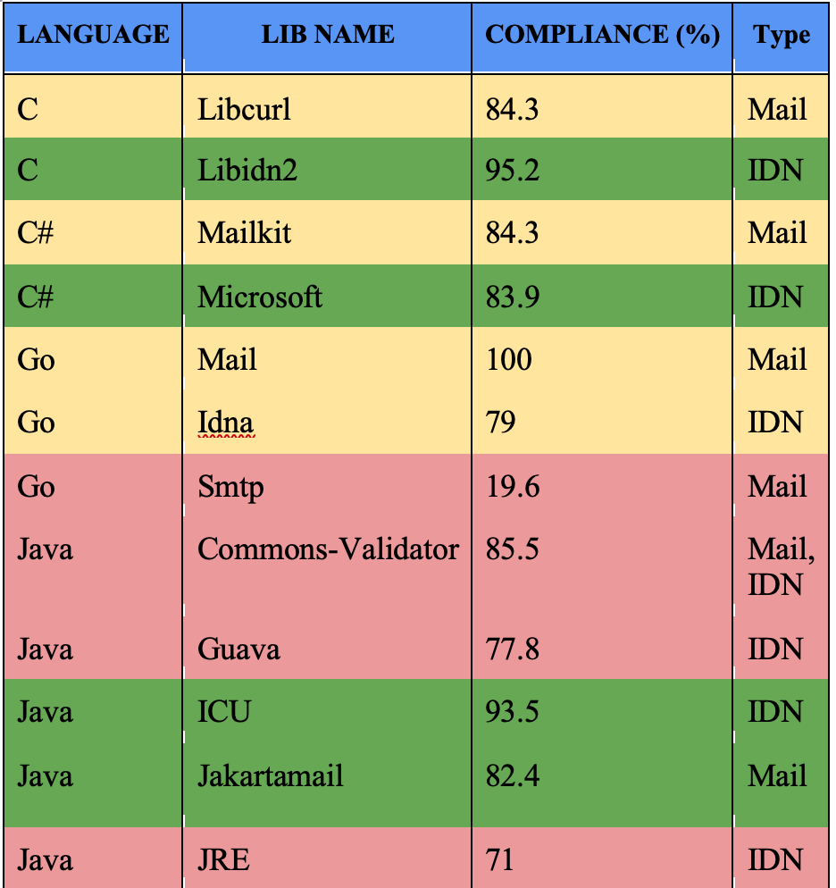
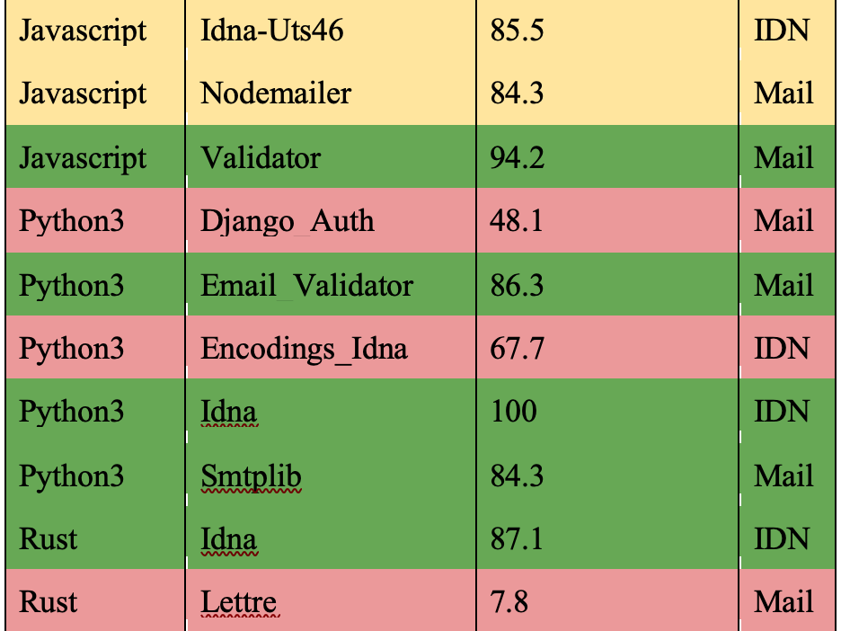
Prog. Apoyo lingüístico
UASG018A

Slide 75
Conclusión
Tener en cuenta que los identificadores de Aceptación Universal pueden no ser totalmente compatibles con el software y las bibliotecas
Utilizar las bibliotecas y marcos adecuados
Adaptar su código para que admita correctamente la Aceptación Universal
Realizar pruebas unitarias y del sistema utilizando casos de prueba de Aceptación Universal para asegurarse de que su software está listo para la Aceptación Universal.

Slide 76
¡Participe!

Slide 77
¡Participe!
Para obtener mas informacion envie un correo electronico a info@uasg.tech o UAProgram@icann.org
Acceda a todos los documentos y presentaciones del UASG enhttps://uasg.tech
Acceda a los detalles del trabajo en curso desde las siguientes páginas wiki: https://community.icann.org/display/TUA
Regístrese en la lista de debate de Aceptación Universal para participar o escuchar en https://uasg.tech/subscribe
Regístrese para participar en los grupos de trabajo sobre Aceptación Universal en este enlace

Slide 78
Algunos materiales relevantes
Consulte https://uasg.tech para obtener una lista completa de los informes
Guía rápida para la Aceptación Universal: UASG005
Introducción a la Aceptación Universal: UASG007
Guía rápida para la EAI: UASG014
EAI – Un resumen técnico: UASG012
Cumplimiento de la Aceptación Universal de algunas bibliotecas y marcos de lenguajes de programación –UASG018A
EAI – Evaluación de los principales servicios y programas informáticos de correo electrónico UASG021B
Marco de preparación para la Aceptación Universal UASG026
Consideraciones para nombrar buzones de correo electrónico internacionalizados: UASG028
Informe de la Evaluación de compatibilidad con la EAI en el software y los servicios de correo electrónico: UASG030
Aceptación Universal de sistemas de gestión de contenidos (CMS) Fase 1 - WordPress: UASG032
Muestras de código utilizadas: https://github.com/icann/ua-code-samples

Slide 79
Participen en la ICANN – ¡Gracias! ¿Preguntas?
Email: sarmad.hussain@icann.org

